Slide 1
PLANIFICACIÓN PARA CLASE VIRTUALES SEMANA N° 29 FECHA: MARTES 13 de OCTUBRE CURSO: 5° A ASIGNATURA: MATEMÁTICA
Colegio Jean Piaget
Mi escuela, un lugar para aprender y crecer en un ambiente seguro y saludable

Slide 2
ASIGNATURA /CURSO | MATEMÁTICA/5° BÁSICO
NOMBRE DEL PROFESOR/A | Constanza Estefani Barrios Valenzuela
PROFESORA DIFERENCIAL | Estrella Letelier
OBJETIVO DE APRENDIZAJE PRIORIZACIÓN NIVEL 1 | DESAFÍO DEL DÍA: OA 6. Resolver problemas rutinarios y no rutinarios que involucren las cuatro operaciones y combinaciones de ellas: • que incluyan situaciones con dinero • usando la calculadora y el computador en ámbitos numéricos superiores al 10 000 OA 14. Descubrir alguna regla que explique una sucesión dada y que permita hacer predicciones.
INDICADORES DE EVALUACIÓN PARA OA | › Extienden un patrón numérico con y sin materiales concretos, y explican cómo cada elemento difiere de los anteriores. › Muestran que una sucesión dada puede tener más de un patrón que la genere. Por ejemplo: la sucesión 2, 4, 6, 8, … puede tener como patrón los números pares consecutivos, o podría ser continuada como 2, 4, 6, 8, 1, 3, 5, 7,… y en este caso podría tener un patrón de cuatro números pares consecutivos y cuatro números impares consecutivos. › Dan ejemplos de distintos patrones para una sucesión dada y explican la regla de cada uno de ellos. › Dan una regla para un patrón en una sucesión y completan los elementos que siguen en ella, usando esa regla. › Describen, oralmente o de manera escrita, un patrón dado, usando lenguaje matemático, como uno más, uno menos, cinco más. › Describen relaciones en una tabla o un gráfico de manera verbal.
CONTENIDO | Secuencias y patrones (Algebra)
OBJETIVO DE LA CLASE | Recordar qué es un patrón. Identificar diversos patrones y reglas en secuencias dadas.
EVALUACIÓN FORMATIVA | Se evaluará a través del ticket de salida Evaluación Formativa Monitoreo a partir de participación en clases virtuales.

Slide 4
Importante:
Cuándo esté la animación de un lápiz, significa que debes escribir en tu cuaderno
Cuándo esté esta animación de una cámara fotográfica, significa que debes mandar reporte sólo de esa actividad (una foto de la actividad)
Cuándo esté esta animación de un libro, significa que debes trabajar en tu libro de matemática.
Cuándo esté esta animación de un signo de pregunta, significa que debes pensar y analizar, sin escribir en tu cuaderno. Responder de forma oral.

Slide 5
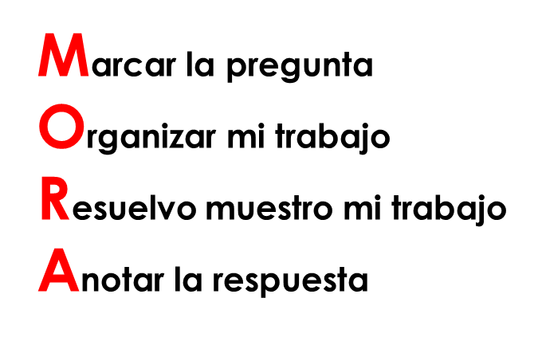
Desafío matemático: ¡Juguemos! ¡Atentos!
M Una bomba de bencina tiene dos dispensadores. El dispensador A vendió 533 litros y el dispensador B vendió el doble que el A ¿Cuánta bencina vendió la bomba de bencina en total?
Apliquemos el método MORA

Slide 6
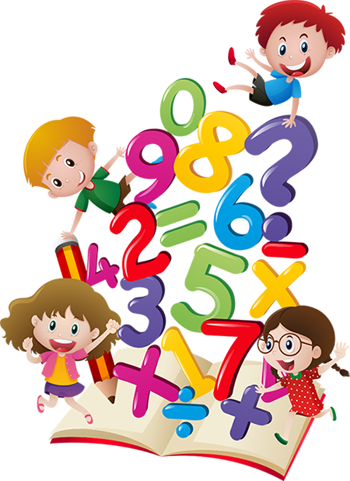
Para comenzar la clase y activar tus conocimientos, responde en forma oral, las siguientes preguntas:
ACTIVANDO NUESTROS CONOCIMIENTOS
¿Qué es el álgebra?
¿Qué es un patrón?
¿Qué es una secuencia?
¿Un término?

Slide 7
El Álgebra

Slide 8
patrón
Aún le falta embaldosar los cuadros que están en blanco. ¿Podríamos saber cuál baldosa correspondería a cada cuadro que falta embaldosar?
La respuesta es ¡SI! Aplicando la regla por la cual el maestro está embaldosando, tendríamos el siguiente esquema:

Slide 9
patrón
Un PATRÓN se refiere a cosas que están ordenadas siguiendo una o varias reglas.
Ejemplo: Un maestro de la construcción, está realizando el siguiente embaldosado:

Slide 10
Conclusión
Por lo tanto un patrón (geométrico, numérico, etc.) nos ayuda a “predecir” cual o cuales es (son) los elementos que continúan en una cierta lista de elementos u objetos que siguen un orden especial (secuencia), siguiendo una o varias reglas dependiendo de la situación.

Slide 11
Ejemplos con secuencias numéricas
Ejemplo 1
Ejemplo 2
En la secuencia
2, 5, 8, 11, …
¿Podrías predecir cuáles son los cinco términos que continúan la secuencia?
¿Cuál es la regla?
¿Podrías encontrar el veinteavo término de la secuencia sin tener que escribir todos los término que la anteceden?
En la secuencia
1, 2, 5, 14, 41
¿Podrías predecir el patrón que la genera?
¿Cuáles serían los dos términos que la continúan?

Slide 12
Ejemplo con secuencia geométrica
En la siguiente secuencia:
¿Cuál es la figura que ocupa la sexta posición?
¿Podrías encontrar alguna regla que genere esta secuencia?
¿Cómo lo harías para encontrar el dibujo de la figura que ocupa el veinteavo puesto?

Slide 13
Observemos las siguientes secuencias
¿ Cuál es el patrón?
¿Cómo lo sabes?
¿Hay algo que se repite?
¿Tienes alguna relación los elementos?
¿Cuál es la regla para el siguiente elemento?
¿qué pasa con los números?
¿Cuánto disminuye entre uno y otro?
¿Cuándo sería el patrón para el siguiente elemento?

Slide 14
Cuando tenemos:

Slide 15
Analicemos la siguiente secuencia numérica
¿Qué debo hacer primero?
Patrón: dividir por 2

Slide 16
Observemos la siguiente situación
¿Cuál es el Patrón?
¿Cuál es el Patrón según la cantidad de palitos de fósforos?
Patrón de la cantidad de palitos de fósforos es: agregar seis cada vez
Patrón imagen: agregar 1 cada vez

Slide 17
Actividad 1: Copia las siguientes secuencias en tu cuaderno y busca el patrón:
Revisemos

Slide 18
Actividad 2: Copia las siguiente secuencia en tu cuaderno y busca el patrón:
Revisemos
Patrón figuras:
RESTAR 1
Patrón palitos:
RESTAR 2

Slide 19
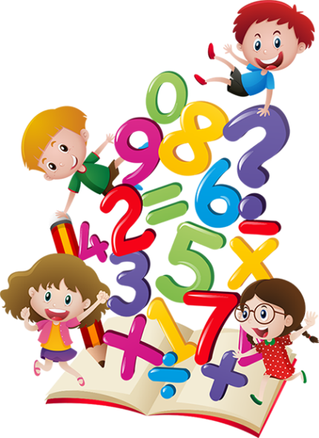
Actividad 3: Escribe los primeros 5 términos de la secuencia, considerando la información dada:
Revisemos

Slide 20
¿Qué aprendimos?

Slide 21
TICKET DE SALIDA Semana 29 Matemática 5°
Para responder el ticket de salida haz clic en el siguiente enlace:
https://forms.gle/ZtwW1Fzzs5JdAwcQ6
Si no puedes ingresar al ticket de forma virtual, solicita a la profesora el ticket en PDF
Correo: constanza.barrios@colegio-jeanpiaget.cl
Celular: 963447733

